Slide 1
WŁAŚCIWOŚCI WODY

Slide 2
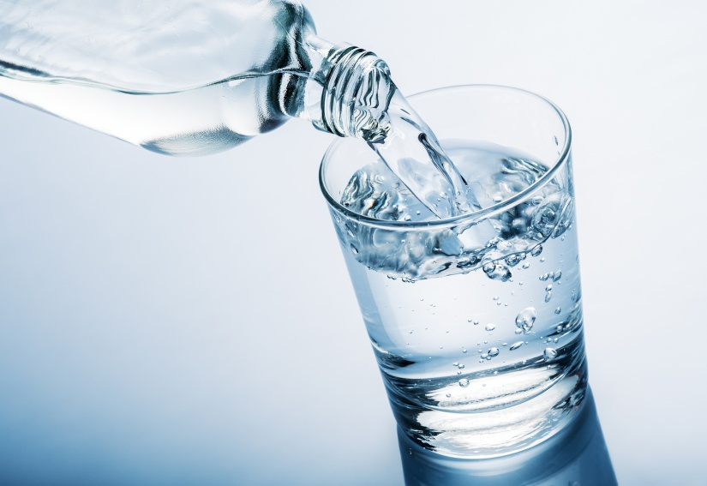
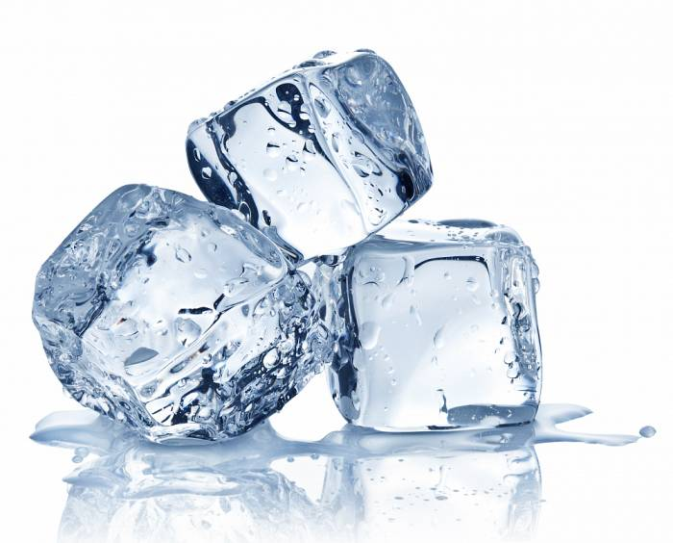
WŁAŚCIWOŚCI FIZYCZNE
Ciecz
Zmienia swoje stany skupienia
Bezbarwna
Temperatura krzepnięcia 0˚C
Temperatura wrzenia 100˚C
Słabo przewodzi ciepło i elektryczność
Gęstość wody wynosi 1g/cm³

Slide 3
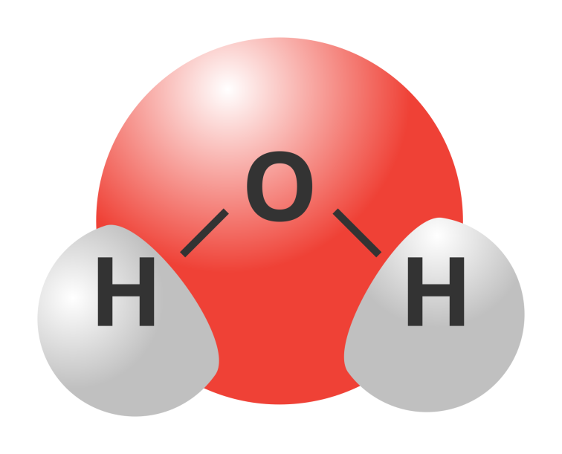
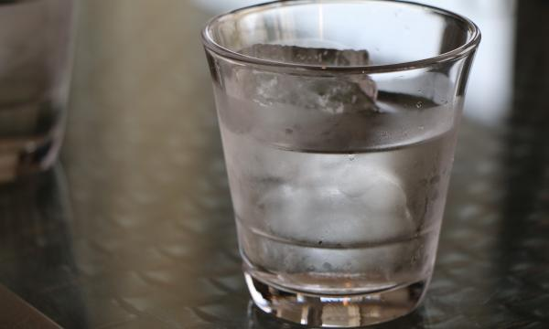
WŁAŚCIWOŚCI CHEMICZNE
Reaguje z metalami
Bez zapachu i smaku
Jest rozpuszczalnikiem dla wielu związków organicznych
Nie pali się
Nie podtrzymuje spalania

Slide 4
NIEZWYKŁE WŁAŚCIWOŚCI WODY
Wspomaga odchudzanie
Łagodzi zmęczenie
Redukuje stres
Ułatwia ćwiczenia
Pomaga znosić upały

Slide 5
Dziękuję za uwagę!
Prezentację wykonała Magdalena Steć kl. II LO

